Slide 2

Jan Koster
Accountmanager
Energie VanOns

Slide 3
Introductie
Energie VanOns
Opgericht in 2014
Energiecoöperatie NLD Energie U.A.
Naamsverandering 2018

Slide 4
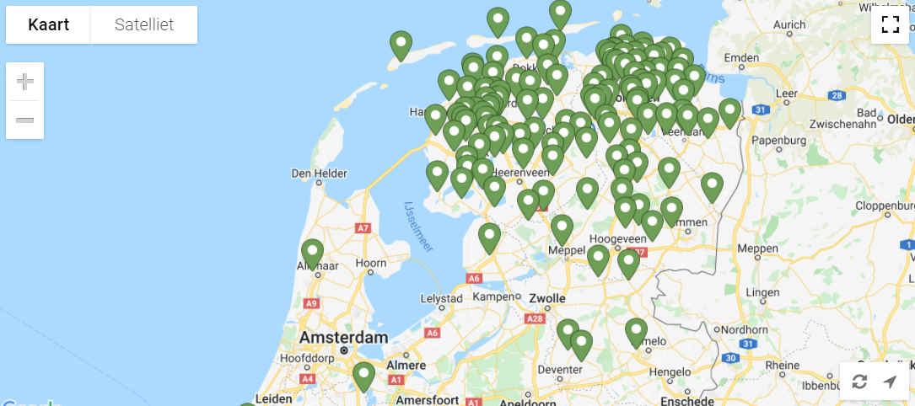
Lokale energiecoöperaties
143 energiecoöperaties in Nederland
Provincie | Aantal coöperaties
Friesland | 61
Groningen | 50
Drenthe | 18
Onafhankelijk | 14 +
Totaal: | 143

Slide 5




De ‘VanOns’ energiebeweging

Slide 6
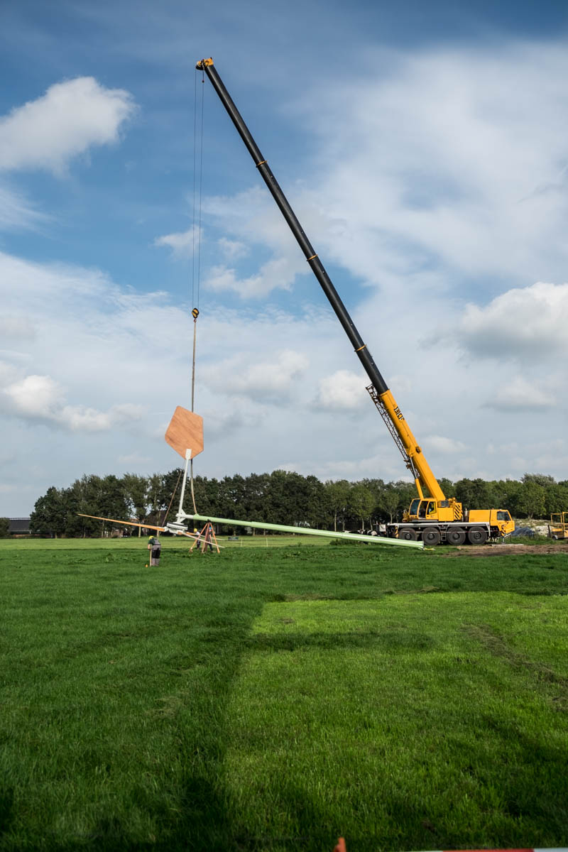
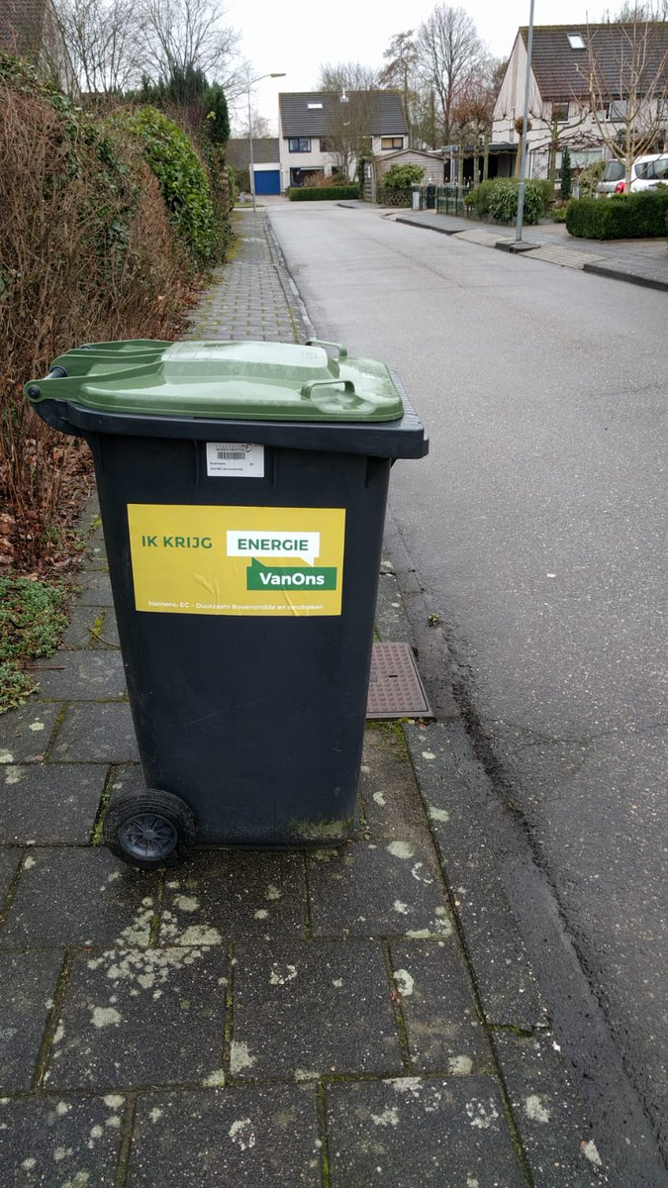
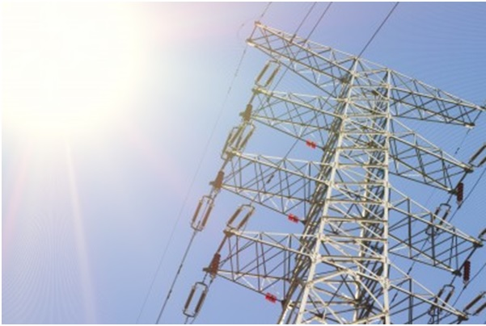
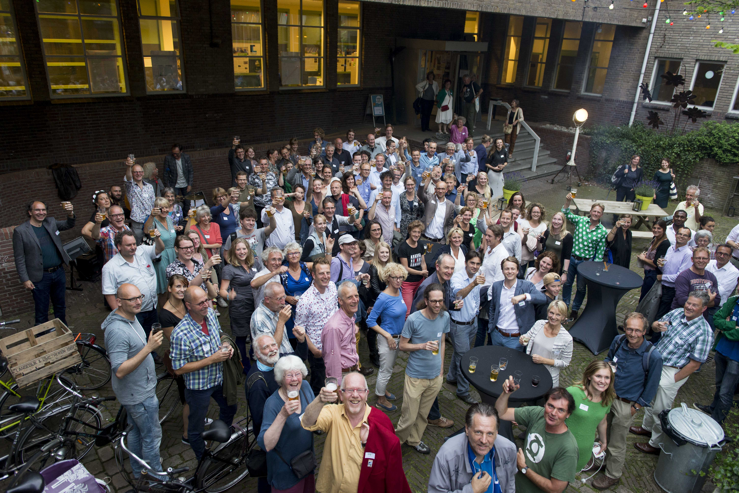
Wat doet een energiecoöperatie?
Productie
en
Levering
Draagvlak
Projectrealisatie
Reclame

Slide 7
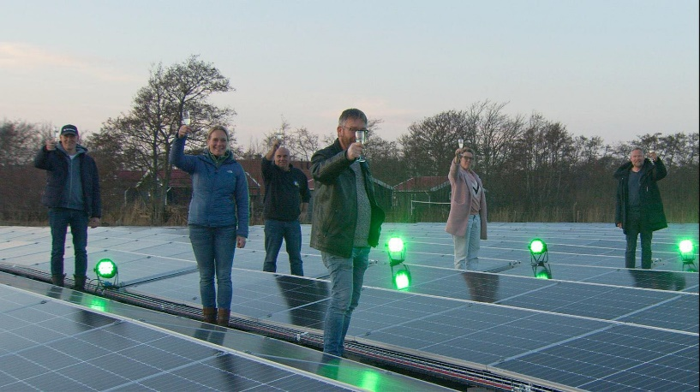
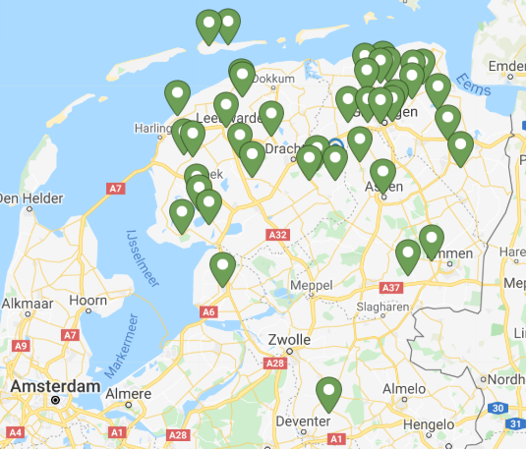
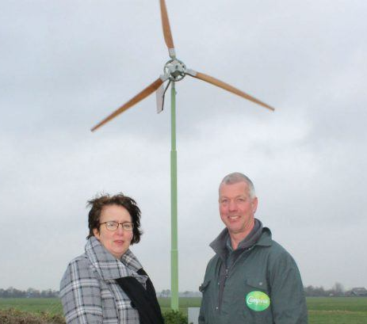
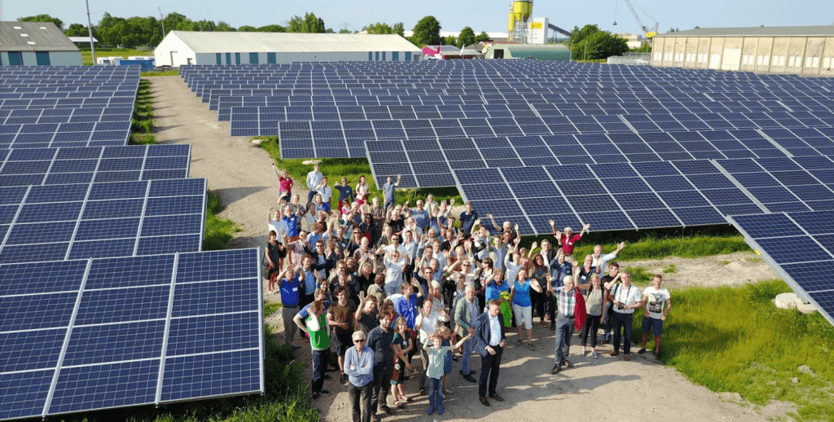
Projecten
Voorbeelden opwekprojecten
Grootschalige opwekprojecten en kleinschalige opwekprojecten (PCR)

Slide 8
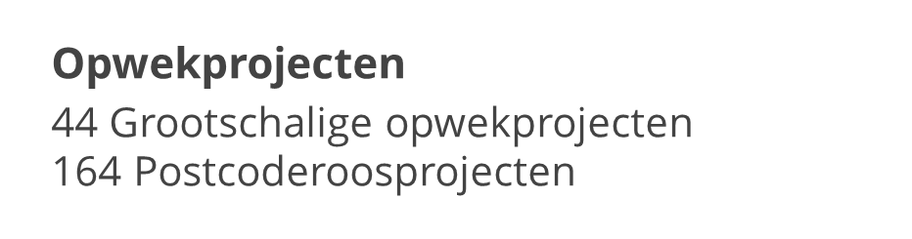
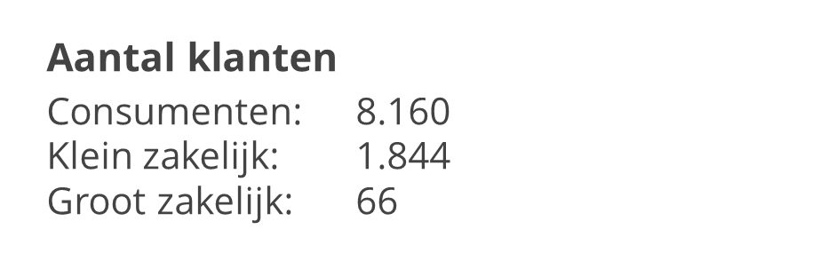
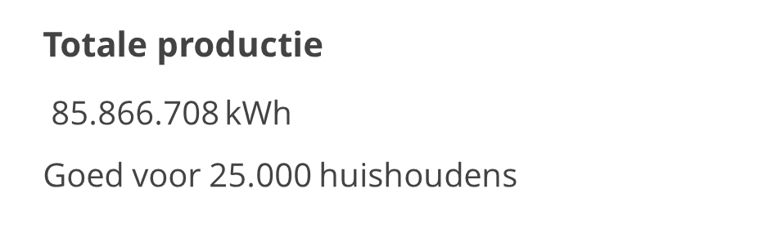
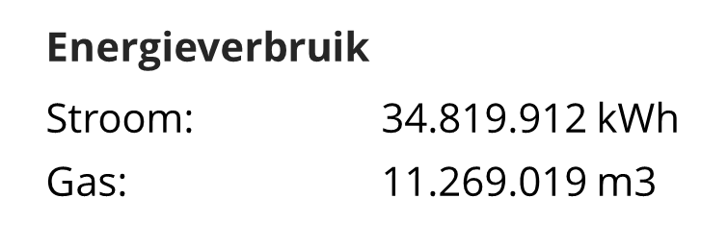
Realisatie

Slide 9








Afnemers van Energie VanOns
Grootverbruik en
Multi-sites
Kleinverbruik
Consumenten | ZZP en MKB | Groot MKB | Gemeenten en Grootzakelijk
Woonhuizen Garageboxen Vakantiewoningen Etc. | Kantoor aan huis Bedrijfswoningen-/panden met laag verbruik | MKB bedrijven met veel verbruik MKB bedrijven met veel objecten Monumentale panden Campings | Grootverbruikers Grootverbruikersaansluiting stroom (>3x80A) Grootverbruikersaansluiting Gas (>G25)

Slide 10

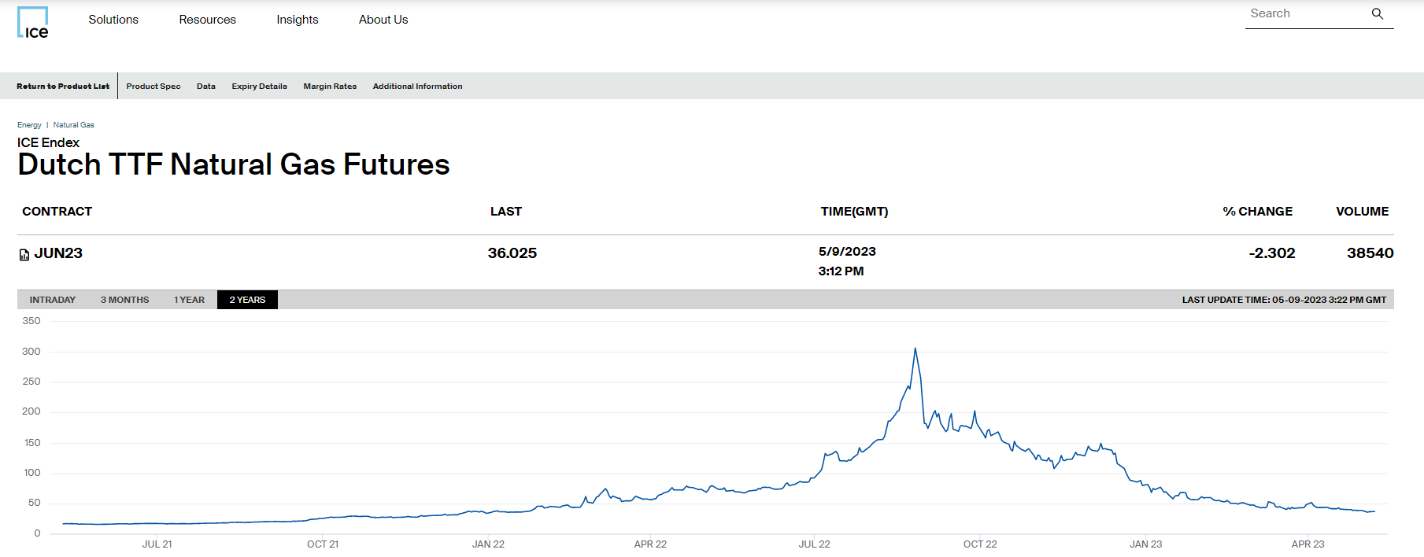
Prijsontwikkeling

Slide 11
Wat hebben de prijsontwikkelingen teweeggebracht en hoe hebben wij hierop gereageerd?
Overheid
Belastingverlaging van 21% naar 9% (1 juli ‘22 t/m 31 december ‘22)
Compensatie van €190 in november en december
Invoering van het prijsplafond v.a. 2023
Energie VanOns
Het productaanbod aangepast
  Alleen variabele contracten (Variabel en Model)
  Vaste contracten uitgezet
Tarieven aangepast aan de marktsituatie
Doorvoeren Btw verlaging
Uitkeren van de compensatie
Implementatie van het prijsplafond

Slide 12
Wat kunnen klanten van Energie VanOns nu kiezen? (1)
Variabel contract
Maandelijks wijzigende tarieven
Maandelijks opzegbaar
Geen opzegvergoeding (boete)
Opzegtermijn 30 dagen
Model contract
Tarieven wijzigen elk halfjaar (op 1 januari en op 1 juli)
Maandelijks opzegbaar
Geen opzegvergoeding (boete)
Opzegtermijn van 30 dagen
Verplicht door ACM
Af te sluiten via klantenservice
Dynamisch contract

Slide 13
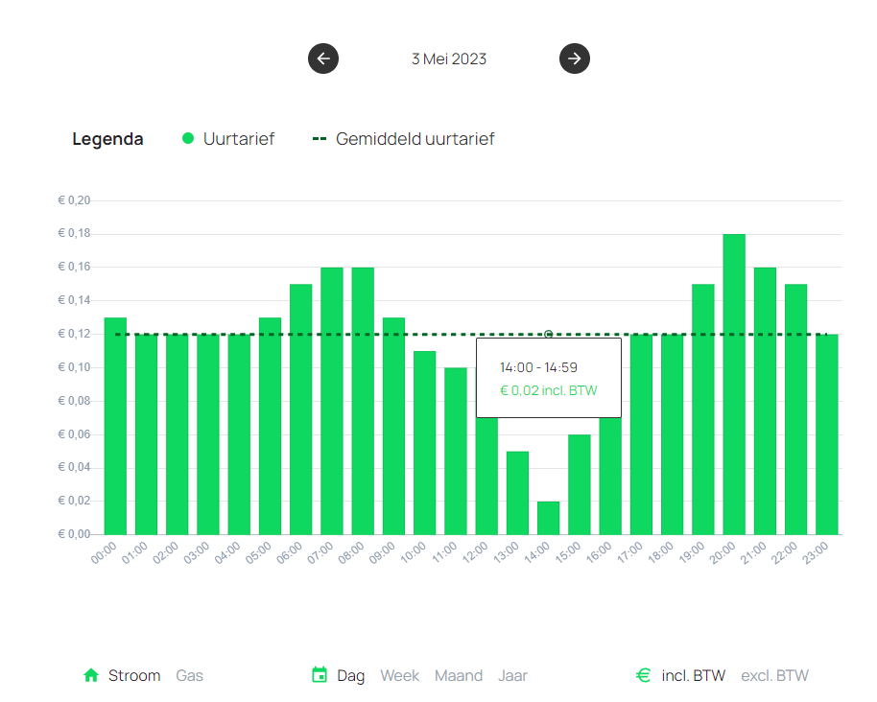

Wat kunnen klanten van Energie VanOns nu kiezen? (2)
Dynamisch contract
White-label Energy Zero
  Tarieven stroom per uur
  Tarieven gas per dag
  Prijzen dag van te voren bekend
Alleen voor kleinverbruikers
  Aansluitcapaciteit tot 3x80A (elektriciteit)
  Aansluitcapaciteit tot G25 (gas)
Interessant voor mensen die proactief zijn met energieverbruik
Niet interessant voor mensen die meer opwekken dan verbruiken

Slide 14
Wat kunnen klanten van Energie VanOns straks kiezen?
1-jaar-vast (verwacht per 1 juli beschikbaar)
  Vaste looptijd
  Vaste tarieven
  Contract kan alleen worden opgezegd tegen betaling opzegvergoeding
  Automatisch over op variabel wanneer contract niet wordt verlengd
Coöperatieve contract
  Toekomstig contract
  Kostprijs+
  Alternatief voor Model-contract

Slide 15
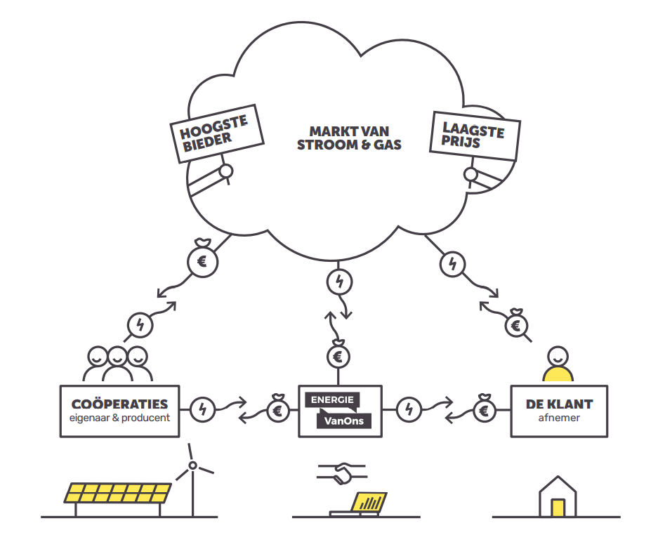
Hoe zien we de toekomst?
De huidige paradox

Slide 16
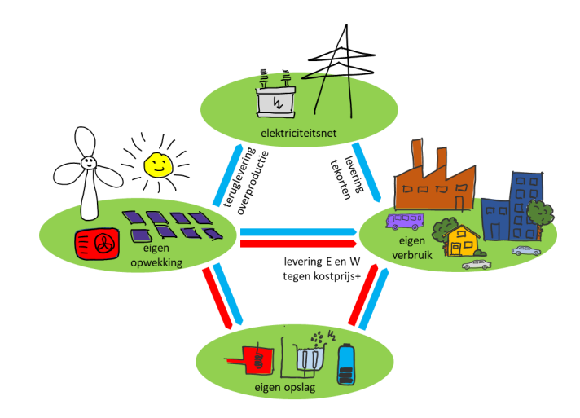
Toekomst van Energie VanOns
Het Local4Local-project

Slide 17
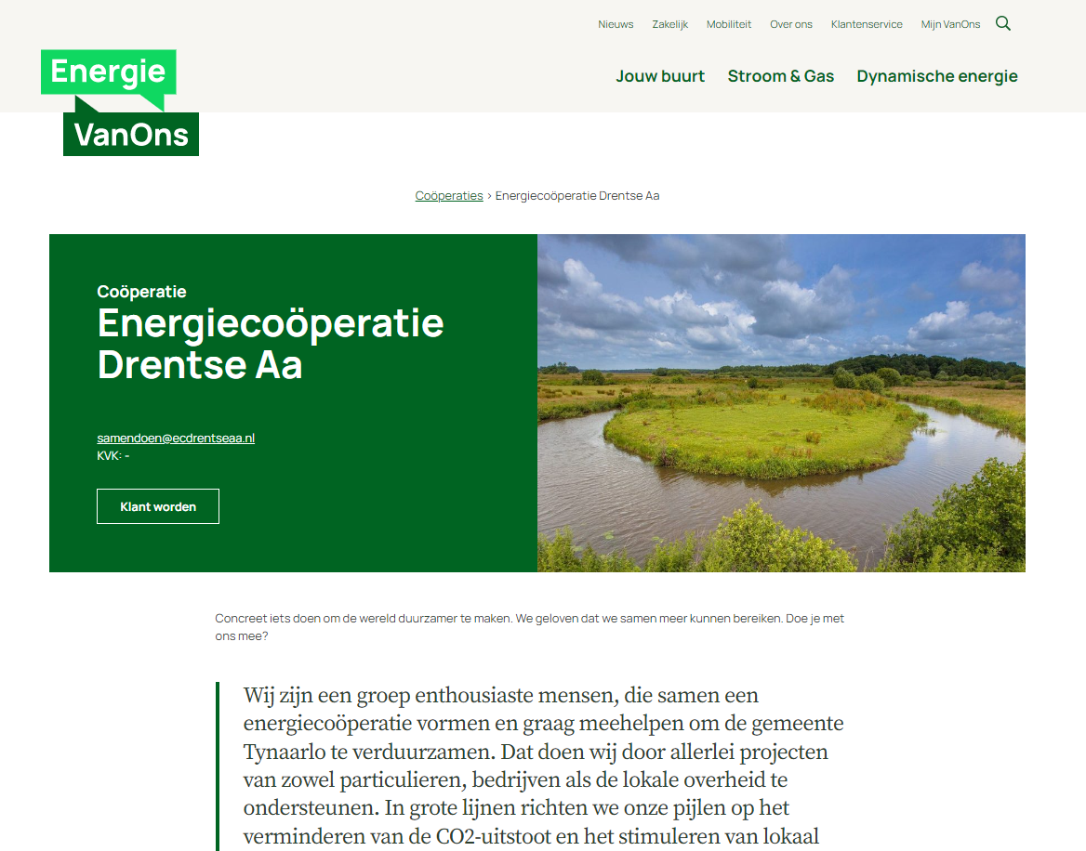
Klant worden
Maak gemakkelijk een berekening via de pagina van Energiecoöperatie Drentse Aa
https://energie.vanons.org/cooperatie/energiecooperatie-drentse-aa/
Wat doet Energie VanOns als ik me aanmeld?
Zegt het contract op bij je huidige leverancier
Neemt contact op met de netbeheerder om de levering over te nemen
Sluit je aan bij Energie VanOns
Levert Groene stroom e.o. CO₂-gecompenseerd gas
Stuurt een welkomstbrief en een definitieve berekening
Factureert aan de klant
Keert wederverkopersvergoeding uit aan de energiecoöperatie

Slide 18
Vragen?

